Slide 1

Yetişkinler için Türkçe-A2
Example materials
A: Academic use B: For Travelers C: For Hobbies

Slide 2
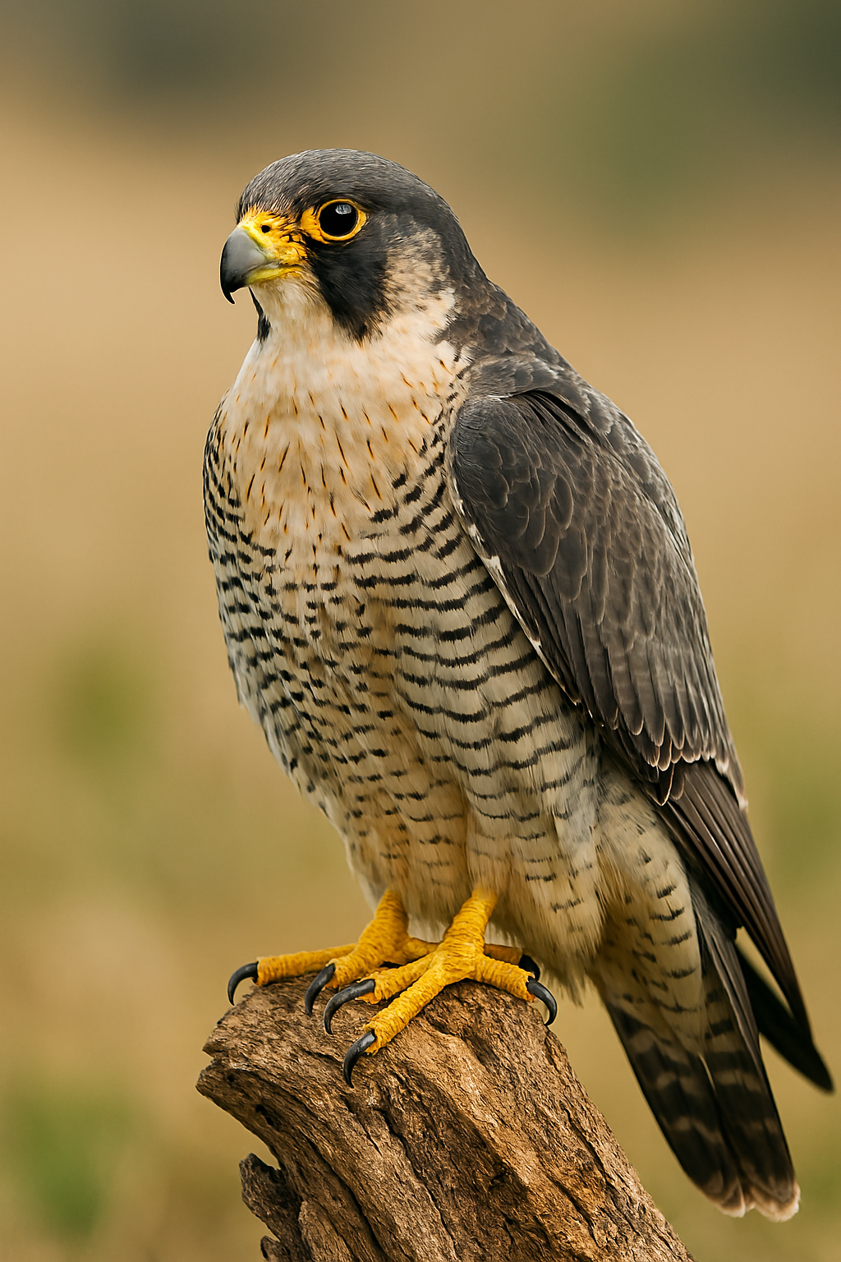
A- Academic use
-abilir/-ebilir
-amaz/ -emez
Şahin uçabilir.
Kuş uçabilir.

Slide 3
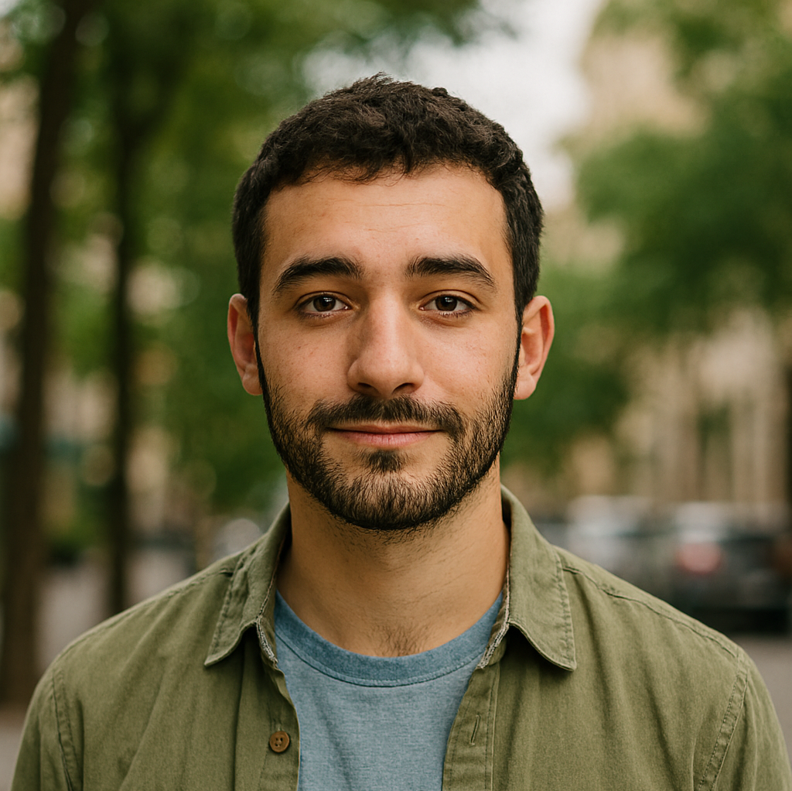
İnsan uçabilir mi?
Hayır. İnsan uçamaz.

Slide 4
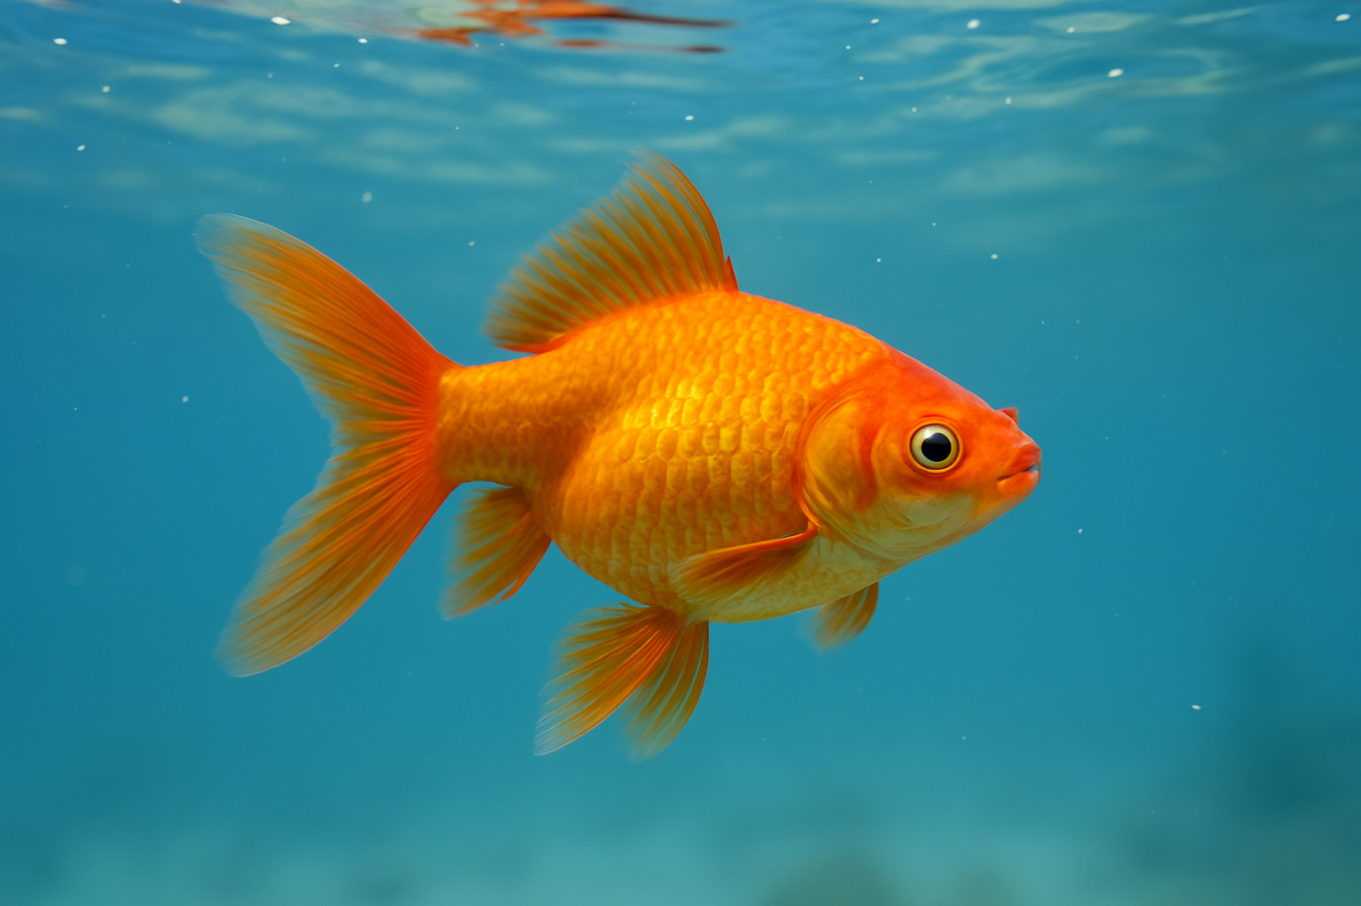
Balık yüzebilir mi?
Evet. Balık yüzebilir.

Slide 5


Slide 6
TEKİL | ÇOĞUL
Ben yazı yazabilirim. | Biz yazı yazabiliriz.
Sen yazı yazabilirsin. | Siz yazı yazabilirsiniz.
O yazı yazabilir. | Onlar yazı yazabilirler.

Slide 7
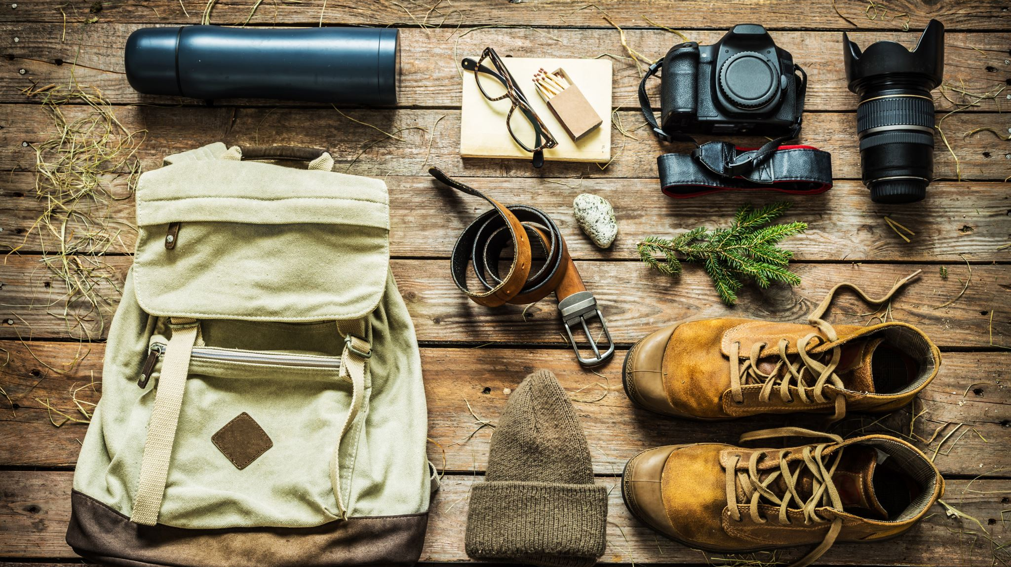
B- For Travelers

Slide 8
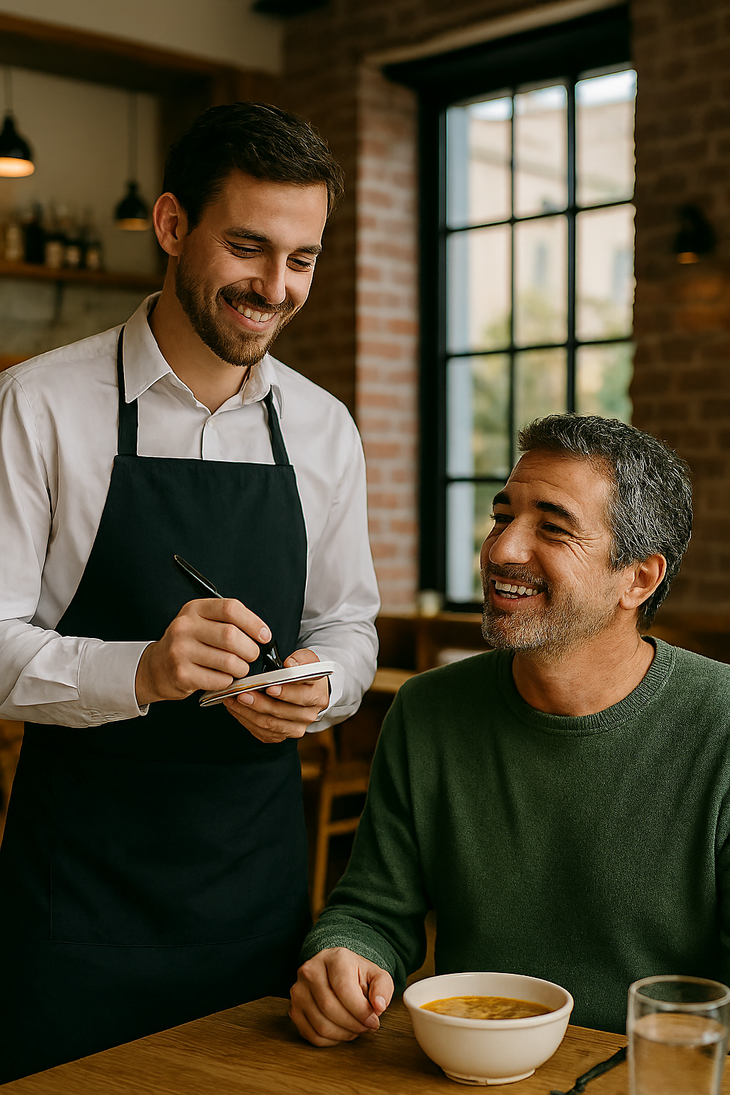
Restoran ve Yemek
Fotoğrafta:
Garson
Müşteri

Slide 9
Garson: Merhaba. Hoş geldiniz.
Müşteri: Merhaba. Hoş bulduk.
Garson: Ne arzu edersiniz?
Müşteri: Menü alabilir miyim?
Garson: Buyurun.
Müşteri: Mercimek çorbası alabilir miyim?
Garson: Tabii efendim. Yanında içecek ister misiniz?
Müşteri: bir bardak su alabilir miyim?
Garson: Tamamdır. Birazdan siparişiniz geliyor.

Slide 10
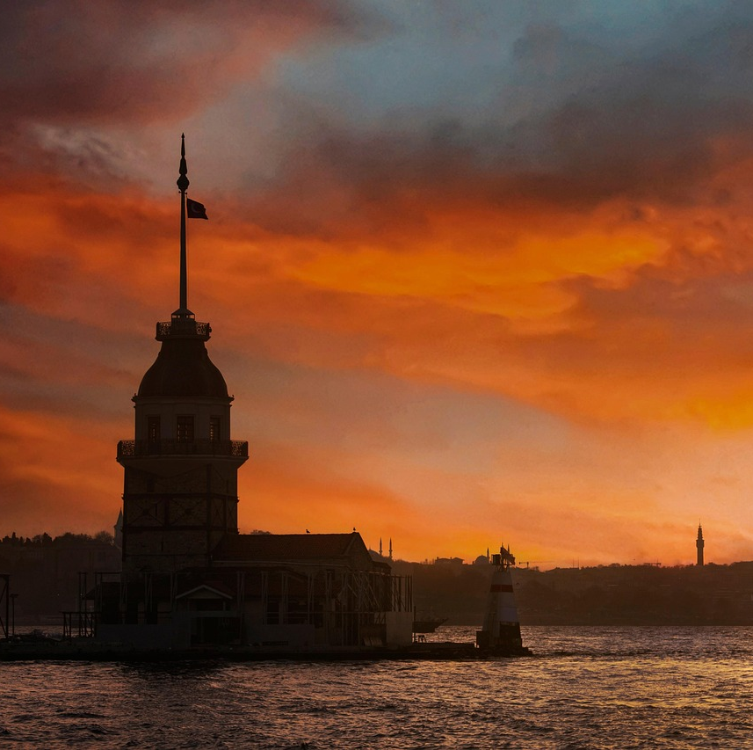
İstanbul- Kız Kulesi

Slide 11
Merhaba. Kız Kulesine gitmek istiyorum. Nasıl gidebilirim?
Otobüs, metro veya taksiyle Üsküdar’a gideceksiniz. Üsküdar Meydan’dan Salacak Sahili’ne doğru yürüyeceksiniz. 5 dakika yürüdükten sonra Kız Kulesi’ni göreceksiniz. Bu sahilden küçük tekneler kalkıyor. İsterseniz Kız Kulesi’ne girebilirsiniz. Kule’de restoran da var.
Bilgi verdiğiniz için teşekkür ederim.
İyi günler.

Slide 12
Üsküdar Meydan’a nasıl gidebilirim?
Kız Kulesi nerede?
Kız Kulesi’ne girebilir miyim?

Slide 13
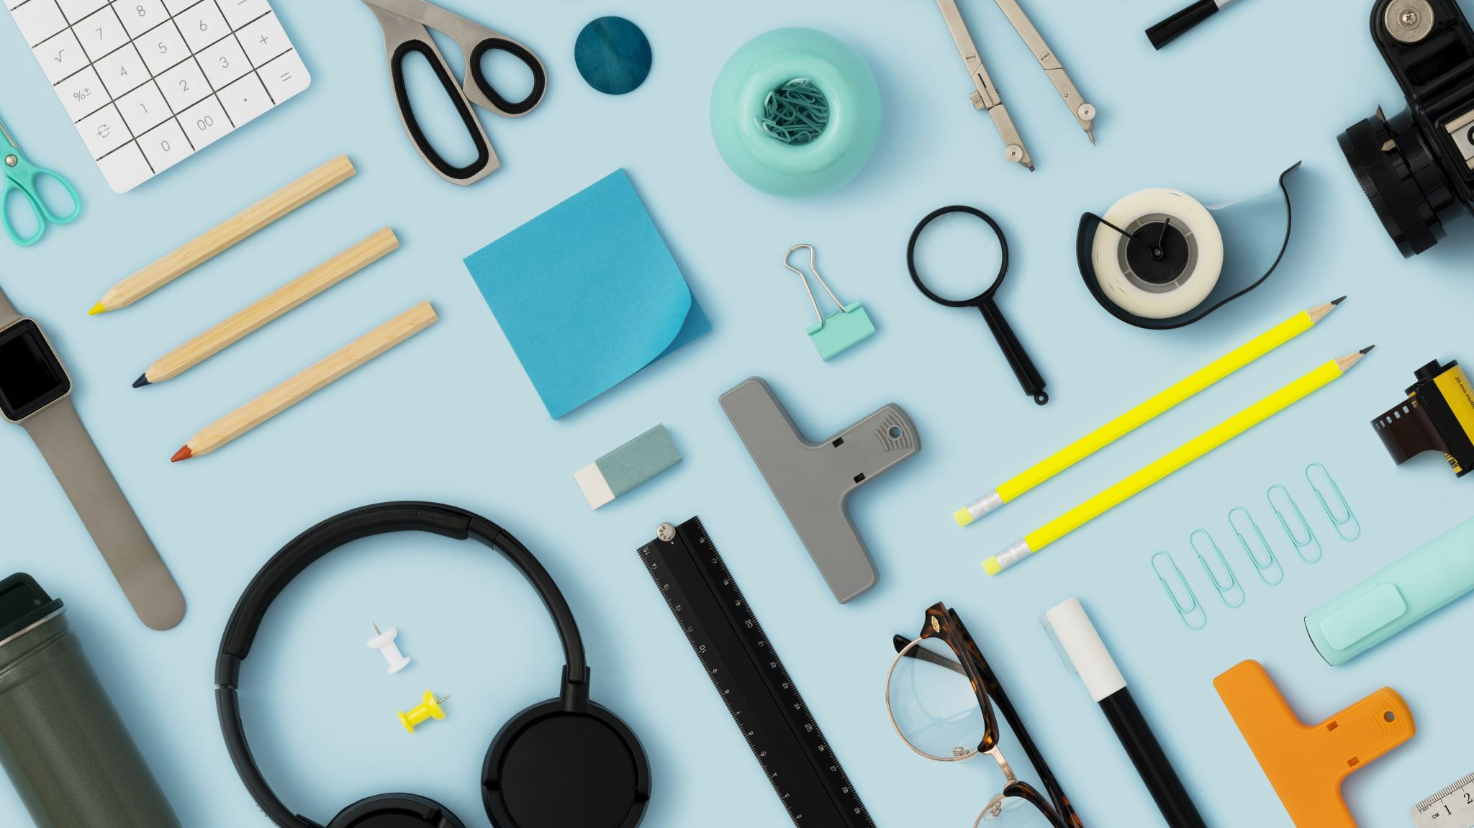
C: For Hobbies

Slide 14
Ne yapmayı seviyorsun?

Slide 15
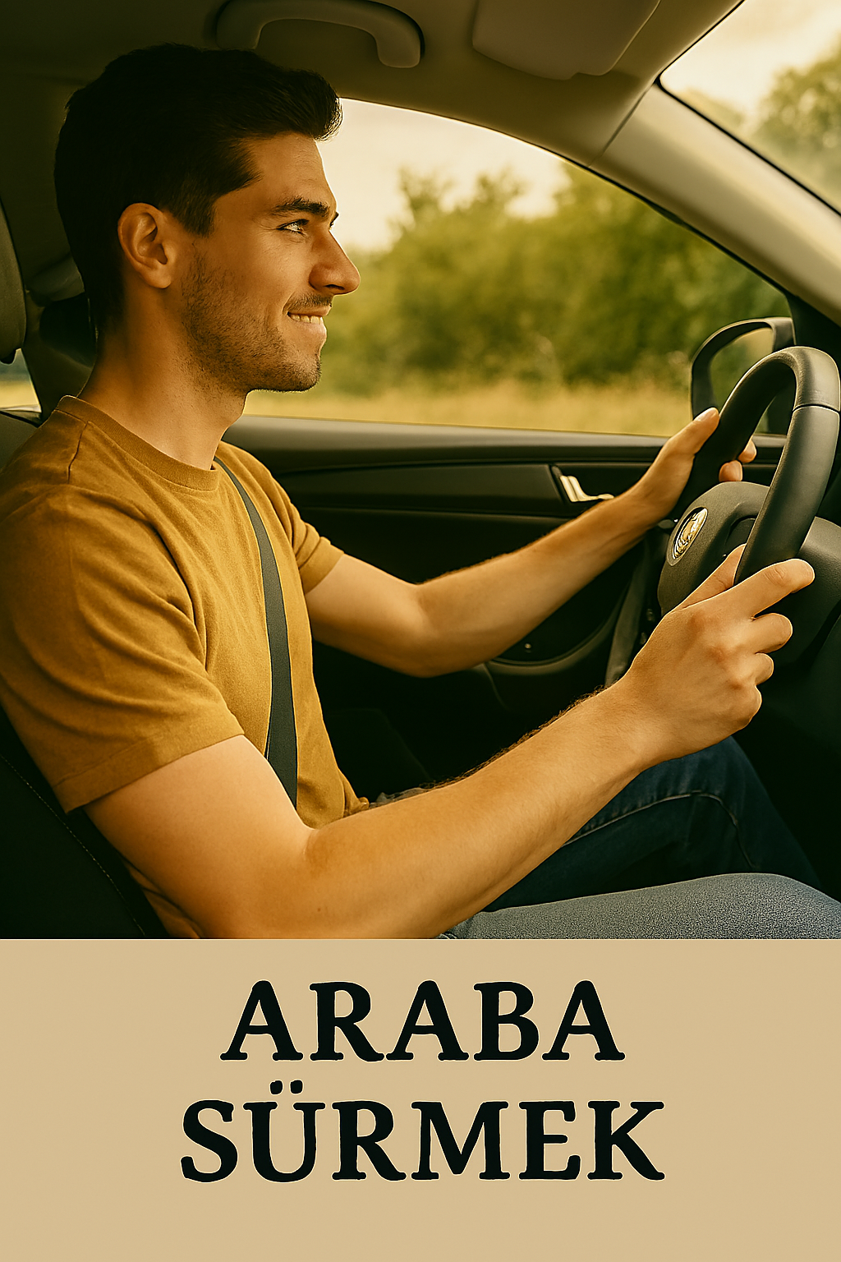
Ne yapmayı seviyorsun?
Araba sürmeyi seviyorum.
Ne yapabilirsin?/ Araba sürebilir misin?
Araba sürebilirim.
Hayır. Araba süremem.

